Slide 1
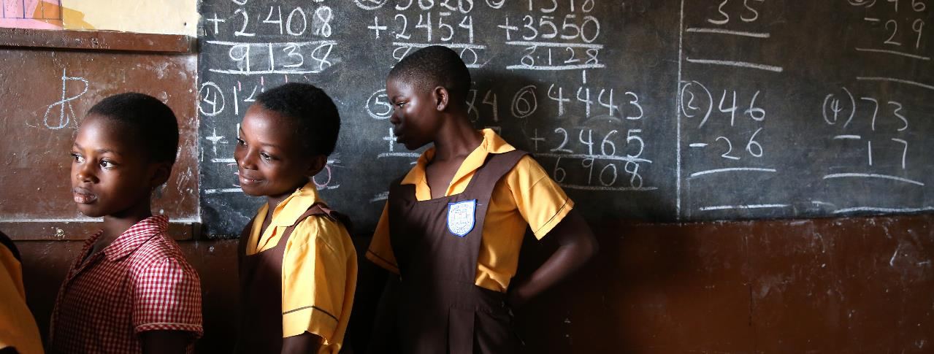
Cracking the code: Increasing girls’ participation in STEM in Africa
Justine Sass, Chief, Section of Education for Inclusion and Gender Equality, UNESCO
© World Bank/Charlotte Kesl
©World Bank/Charlotte Kesl
©UN/Eskinder Debebe

Slide 2
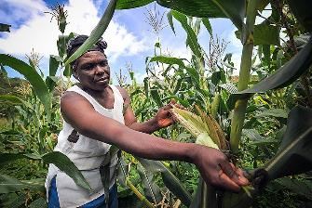
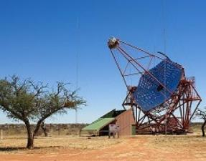
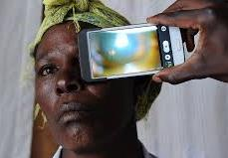
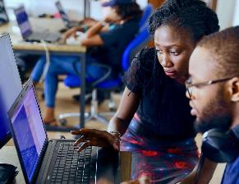
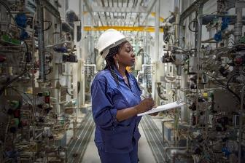
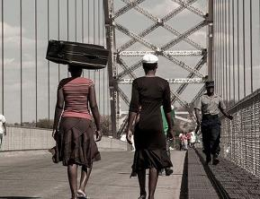
STEM & development
Cracking the code: Increasing girls’ participation in STEM in Africa
Notes:
Les progrès de la science, de la technologie, de l'ingénierie et des mathématiques (STEM) ont déjà apporté des améliorations dans de nombreux aspects de la vie, tels que la santé, l'agriculture, les infrastructures et les énergies renouvelables. Le développement de compétences numériques et l'accès à l'enseignement STEM sont également essentiels pour préparer les étudiants au monde du travail, permettant l'entrée dans les carrières d’aujourd’hui et de demain dans les domaines de STEM.

Slide 3
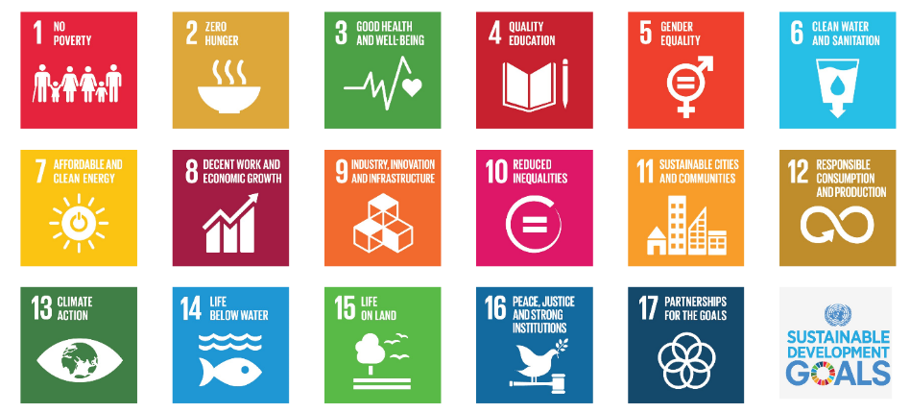
STEM and the SDGs
Cracking the code: Increasing girls’ participation in STEM in Africa
Notes:
Les STEM sont également essentiel du Programme de développement durable à l'horizon 2030, nécessitant la culture d'une pensée et de compétences transformatrices, innovantes et créatives, et des citoyens autonomes. Sans la moitié de notre population impliquée dans les contributions à la science, à la technologie et à l'innovation, nous n'atteindrons jamais les objectifs liés à la santé et au bien-être, à la réduction de la pauvreté et autres.

Slide 4
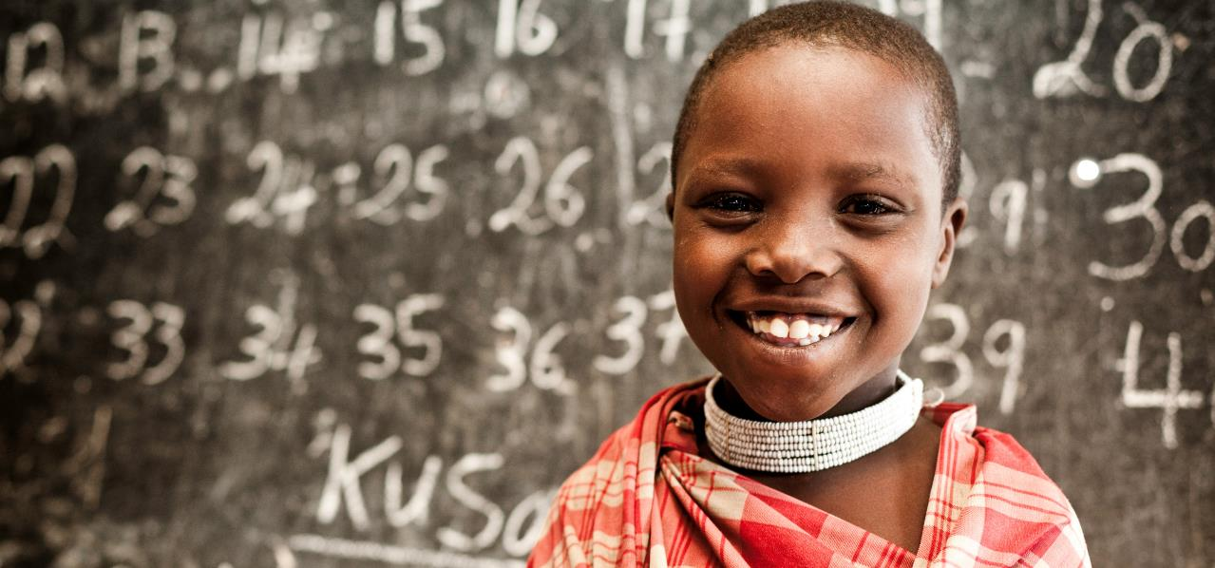
Gender segregation in subject choice
©iStock-ranplett
Cracking the code: Increasing girls’ participation in STEM in Africa
Notes:
Une préoccupation exprimée par les pays du monde entier est la ségrégation entre les genre qui existe dans les choix de matières, où les jeunes femmes sont la grande majorité dans les sciences humaines, tandis que les jeunes hommes constituent la grande proportion de ceux qui poursuivent des études en STEM. Amener plus de filles et de femmes dans les STEM est devenu une priorité pour de nombreux pays.

Slide 5
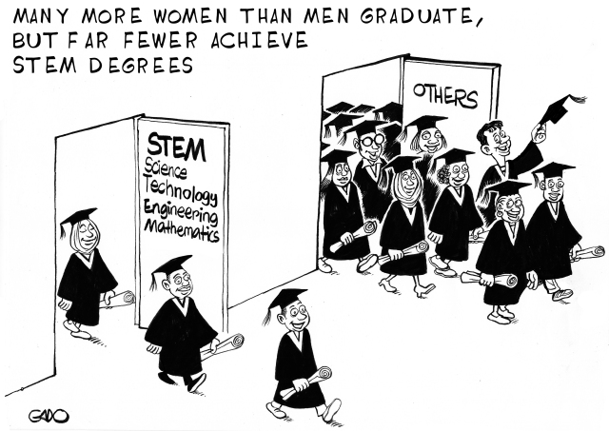
Gender segregation in subject choice
Percentage of STEM graduates that are female (%)
©iStock-ranplett
Cracking the code: Increasing girls’ participation in STEM in Africa
Notes:
Une préoccupation exprimée par les pays du monde entier est la ségrégation entre les genre qui existe dans les choix de matières, où les jeunes femmes sont la grande majorité dans les sciences humaines, tandis que les jeunes hommes constituent la grande proportion de ceux qui poursuivent des études en STEM.
Cela est également vrai en Afrique, où dans aucun pays de la région, nous ne voyons la parité hommes-femmes dans la participation aux STEM, grandes différences dans la participation des femmes dans ces domaines selon les pays.
Amener plus de filles et de femmes dans les STEM est devenu une priorité pour de nombreux pays.

Slide 6
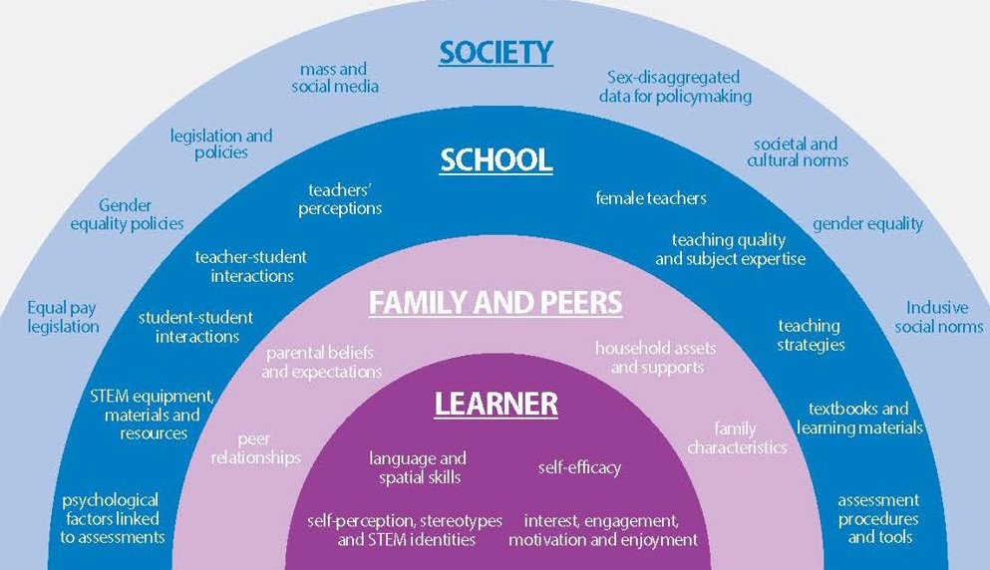
Cracking the Code: Accelerating girls’ and women’s participation in STEM education
Notes:
L'UNESCO a fait des recherches pour comprendre ce qui retient les filles.
Nous avons constaté qu'il existe une multitude de facteurs qui, aux niveaux individuel, familial, institutionnel et sociétal, influencent la participation, la réussite et la progression des filles et des femmes dans les études et les carrières en STEM. Une série d'actions sont donc nécessaires dans ce cadre écologique. J'aimerais me concentrer sur quelques-unes d'entre elles particulièrement pertinentes pour notre discussion d'aujourd'hui.

Slide 7
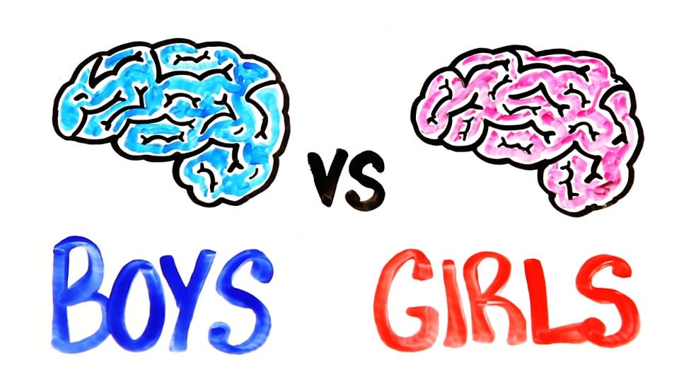
Gender segregation in subject choice
Biology: Breaking the myth
Cracking the code: Increasing girls’ participation in STEM in Africa
Notes:
D’abord la biologie.
Nous devons briser le mythe tenu dans beaucoup trop d'endroits selon lequel les garçons ont des capacités innées en STEM et pas les filles. Nous avons examiné la recherche sur la structure du cerveau, les hormones et la recherche biologique et neurologique. Il n'y a rien dans le cerveau qui montre une capacité académique sexospécifique en STEM ou dans d'autres domaines.

Slide 8
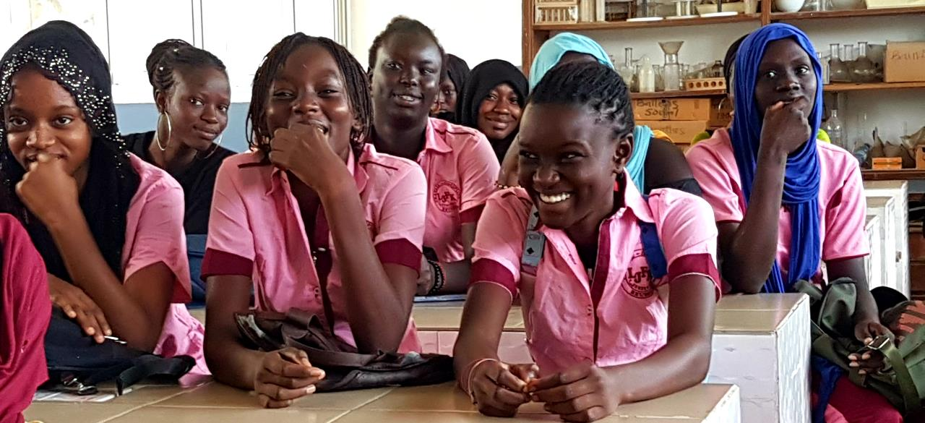
Building confidence: Even when succeeding, low levels of self-efficacy
©UNESCO/Justine Sass
Cracking the code: Increasing girls’ participation in STEM in Africa
Notes:
Deuxièmement, LA CONFIANCE ET L'EFFICACITÉ AUTONOME. Les filles signalent une confiance plus faible et des niveaux d'anxiété plus élevés dans de nombreuses évaluations d'apprentissage, liés à la socialisation et aux stéréotypes sur les capacités. Comme vous pouvez le voir ici, les filles obtiennent de meilleurs résultats que les garçons en matière de maîtrise de l'informatique et de l'information dans cette étude, les barres bleues allant vers la droite. MAIS si nous examinons les scores d'auto-efficacité ou les croyances des filles sur leurs capacités, les scores sont plus élevés pour les garçons. Donc en gros même quand les filles surpassent les garçons, elles pensent qu'elles sont moins douées que les garçons…

Slide 9
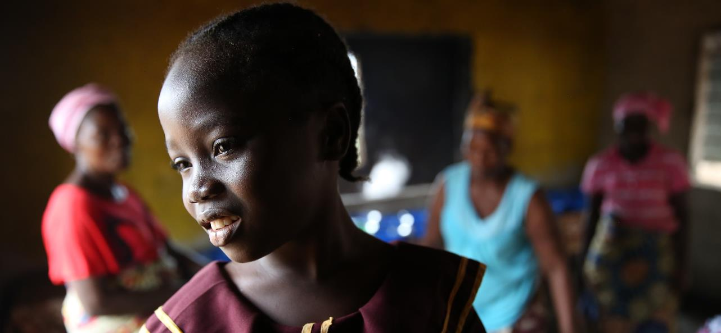
Gender segregation in subject choice
Engaging parents and peers to support girls in STEM
©World Bank/Dominic Chavez
Cracking the code: Increasing girls’ participation in STEM in Africa
Notes:
Les parents et les pairs jouent un rôle important de différentes manières. Ils peuvent faire passer le message aux garçons comme aux filles que toutes les professions leur sont ouvertes et soutenir les apprentissages et les parcours scolaires et sociaux de leurs enfants.

Slide 10
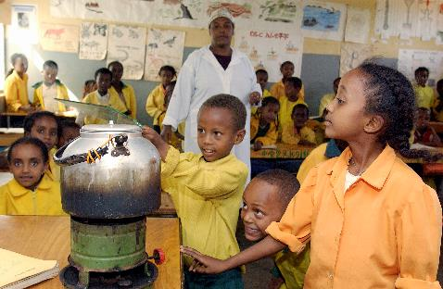
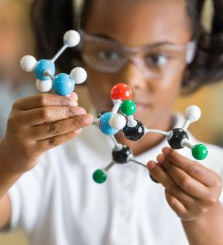
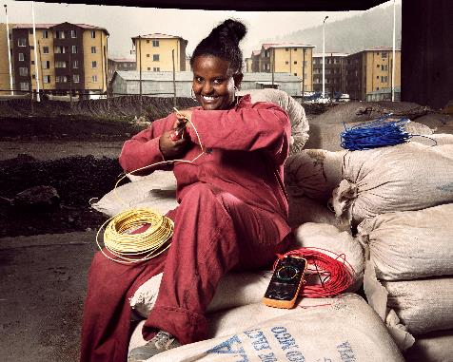
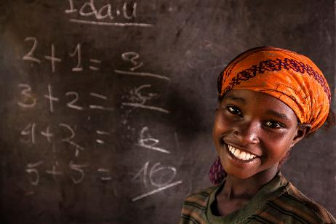
Creating equal and engaging learning environments
© UN/Eskinder Debebe
©World Bank/Dominic Chaves
©iStock-aiseeit
©iStock-Barosz Hadyniak
©World Bank/Stephan Galdieu
Cracking the code: Increasing girls’ participation in STEM in Africa
Notes:
Si nous regardons l'environnement d'apprentissage, Les enseignants sont essentiels, et leur qualité, leur propre confort et leur spécialisation dans la matière sont importants. Dans certains contextes, les enseignantes peuvent faire la différence car elles brisent les stéréotypes sur les capacités innées chez les hommes et peuvent accroître la confiance des filles. L'égalité des chances d'accéder à des contenus, matériels et équipements d'apprentissage enrichis par les TIC, exempts de préjugés sexistes et tenant compte des intérêts, est également importante. Cela comprend des manuels qui montrent à la fois les filles et les garçons dans les domaines STEM et qui promeuvent l'égalité des sexes. Des environnements d'apprentissage favorables basés sur la recherche, y compris l'exposition à l'apprentissage dans le monde réel, le mentorat et l'entrepreneuriat sont également importants. Ceux-ci peuvent également aider les filles à renforcer leur confiance et à améliorer leur compréhension des études et des carrières STEM.

Slide 11
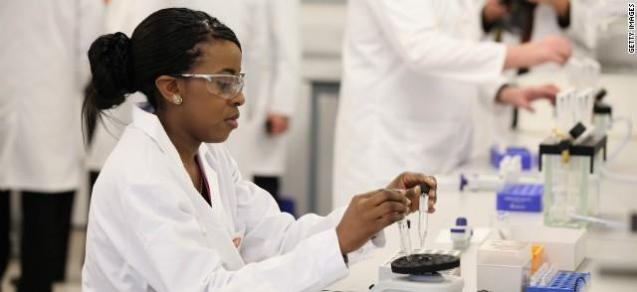
Ensuring media and broader society visibility of women in STEM
Ensuring inclusion and gender equality in education
Notes:
Comme nous le disons, vous ne pouvez pas être ce que vous ne pouvez pas voir. Les médias envoient des messages sur les capacités et les carrières, les modèles et la visibilité des femmes dans ces domaines importants.

Slide 12
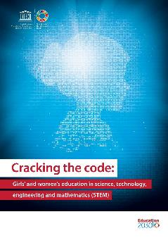
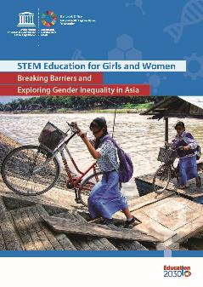
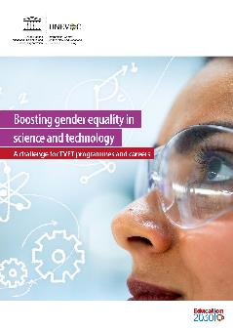
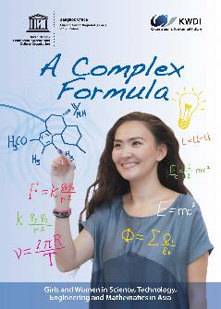
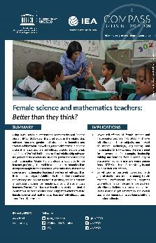
UNESCO: Data/evidence on girls’ participation in STEM education
Global study on the gendered impacts of COVID-19 school closures
Ensuring inclusion and gender equality in education
Notes:
En 2017, l'UNESCO a publié Cracking The Code: Girls' and women's education in STEM, un rapport fondateur qui est le tout premier à documenter les moteurs de la disparité entre les sexes dans les études STEM à l'échelle mondiale, et fournit des orientations politiques et programmatiques fondées sur des données probantes aux ministères de l'éducation. et les parties prenantes associées. L'UNESCO a également entrepris des études sur la participation des filles à l'enseignement STEM, y compris deux rapports visant à comprendre la situation en Asie (en 2015 et 2020) et dans les programmes d'enseignement et de formation techniques et professionnels. L'UNESCO a également établi un partenariat avec l'Association internationale pour l'évaluation du rendement scolaire (IEA) pour entreprendre des analyses thématiques des données de l'étude TIMSS (Trends in International Mathematics and Science Study). Cela comprend une récente note d'orientation sur l'auto-efficacité des enseignantes de sciences et de mathématiques dans l'enseignement des STEM, la première d'une série.

Slide 13
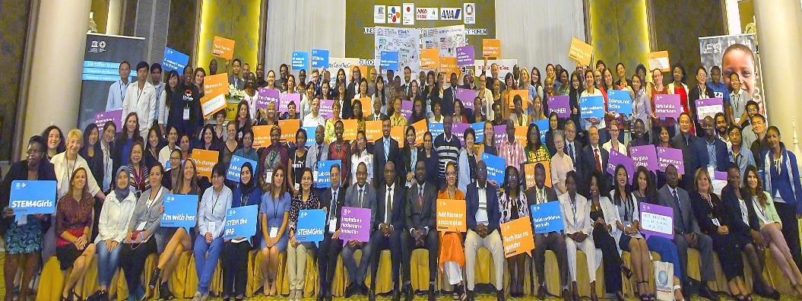
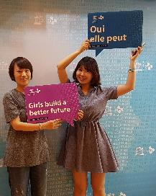
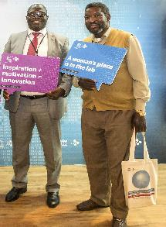
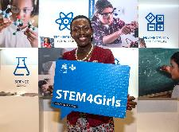
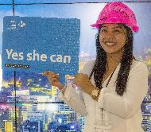
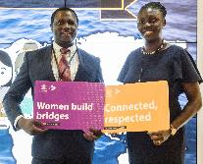
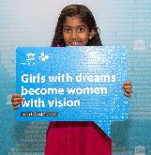
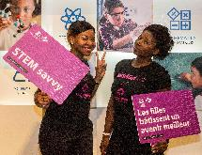
UNESCO: Leveraging its convening power to advance action
Conceptual framework
Ensuring inclusion and gender equality in education
Notes:
Exemple, Symposium international et Forum politique de l'UNESCO en 2017. A réuni près de 350 délégués de plus de 70 pays, dont : le ministère de l'Éducation et d'autres responsables ; les praticiens de l'éducation et les éducateurs ; chercheurs et experts; des représentants d'organisations intergouvernementales et non gouvernementales ; les partenaires au développement ; des représentants de la société civile ; parties prenantes du secteur privé et autres.
Ceci a compris une table ronde ministérielle avec les ministres de l'éducation du Ghana, de la Jamaïque, du Sénégal, de l'Afrique du Sud et des Émirats arabes unis ; et, une session privée pour les représentants du ministère de l'Éducation afin de partager des exemples de politiques et de pratiques prometteuses, des défis persistants et des opportunités de coopération

Slide 14
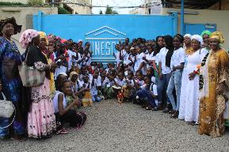
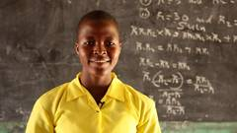
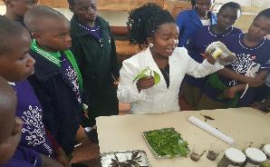
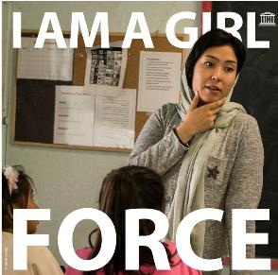
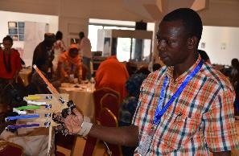
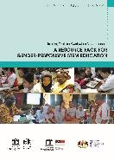
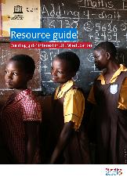
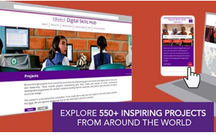
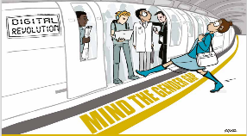
UNESCO: Enhancing country capacity for gender-transformative STEM education
Contests & competitions
STEM role models
STEM camps &
mentorship opportunities
Advocacy
Teacher training
Curriculum &
learning materials
Documentation of good practice
©UNESCO Bangkok/Pornpilin Smithveja
©UNESCO
Ensuring inclusion and gender equality in education
Notes:
Des contextes et des concours, comme le concours Miss sciences au Mali que l'UNESCO organise depuis deux ans. Toutes les vingt (20) académies d'enseignement du Mali ont été impliquées pour sélectionner quatre (4) meilleures filles avec les niveaux fondamentaux I (3ème et 6ème années) ; fondamental II (8ème année) et lycée (10ème année) par académie sur la base de la performance scolaire (moyenne générale) du semestre écoulé. Elles ont participé ensuite au concours national organisé à Bamako dans les matières scientifiques les mathématiques (et Calcul), les sciences physiques, la chimie et la biologie (science d'observation. Lors de leur séjour à Bamako, elles ont aussi fait des visites de terrains dont celle du bureau de l'UNESCO Bamako. A l'issue des épreuves, douze (12) filles, les Miss et leurs dauphines ainsi que toutes les autres lauréates ont reçu des prix composés de : kits scolaires et hygiéniques et des tablettes en plus du prix spécial de Dr. Sidibé Aïssata Traoré et des ordinateurs portables pour les miss et leurs dauphines. Soutien aux modèles de rôle et à l'orientation de carrière, car vous ne pouvez pas être ce que vous ne pouvez pas voir : Exemple de cliniques STEM au Ghana. L'UNESCO a également établi des partenariats avec un certain nombre d'entreprises du secteur privé pour élargir l'accès aux mentorats et aux modèles. En Europe, l'UNESCO s'est associée à Microsoft dans sa campagne #MakeWhatsNext qui se déroule dans 23 pays européens pour inspirer et démontrer comment la technologie et la science peuvent autonomiser les jeunes femmes. Plus de 10 000 filles ont été jumelées à des mentors dans le cadre du programme UNESCO-Technovation, avec les partenaires Ericsson, SAP, Uber et d'autres.
L'UNESCO également, grâce à son soutien aux camps STEM parascolaires dirigés par le gouvernement, aux cliniques scolaires en milieu scolaire et aux programmes de mentorat, en particulier sur le continent africain, accroît l'intérêt des filles pour les domaines et leur compréhension des carrières STEM. Plus de 10 millions de filles ont été touchées par ces programmes rien qu'au Kenya en 2020.
Formation des enseignants : En 2008-2019, nous avons organisé trois formations régionales dans plus de 20 pays d'Afrique subsaharienne, touchant 200 formateurs d'enseignants, enseignants et administrateurs scolaires. Les pays participant au programme régional dispensent désormais cette formation au niveau national dans 5 pays, avec le soutien financier des fonds du Programme de participation de l'UNESCO et d'autres sources extrabudgétaires. Ce matériel de formation est en cours d'adaptation pour être dispensé dans le cadre d'un cours d'apprentissage en ligne hybride qui sera lancé en 2021, dans le but de passer à l'échelle. Nous croyons que les enseignants sont des modèles importants pour les filles et nous devons investir dans le développement de leurs capacités.
Documentation : L'UNESCO a également accordé une attention particulière au développement des compétences numériques des filles, afin de leur permettre de participer pleinement à nos sociétés de plus en plus numériques. L'UNESCO a codirigé une coalition d'instituts de recherche, d'ONG, d'agences bilatérales et d'autres partenaires engagés dans le développement des compétences numériques des filles et des femmes par le biais d'EQUALS, le Partenariat mondial pour l'égalité des genres à l'ère numérique. Grâce à ce partenariat, nous avons lancé le hub de compétences numériques EQUALS, avec une multitude d'outils, d'exemples de projets et d'études de cas.

Slide 15
Justine Sass
Chief of Section of Education for Inclusion and Gender Equality
UNESCO
j.sass@unesco.org

